Slide 2
Salud Publica
Promoción de Salud
Vigilancia
Monitoreo
Comunicación
Análisis
Prevención de enfermedades
Brote
Riesgo
Epidemias
Investigación

Slide 3
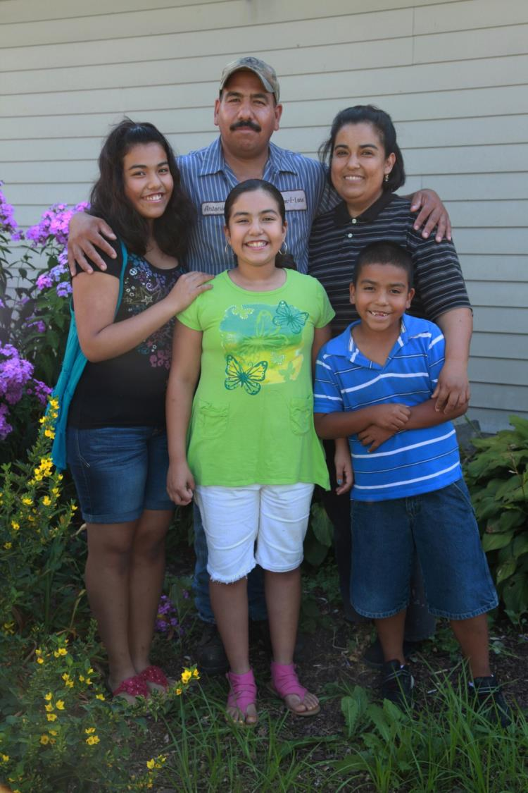
Objetivos de aprendizaje
Introducir la historia de salud publica
Presentar las principales definiciones de Salud Pública
Introducir las tres misiones fundamentales de salud publica
Reconocimiento de los profesionales de salud publica
foto © earldotter.com

Slide 4
Historia
Definiciones de salud pública
Importancia
Tres misiones fundamentales de pública
Profesionales de salud pública.

Slide 5
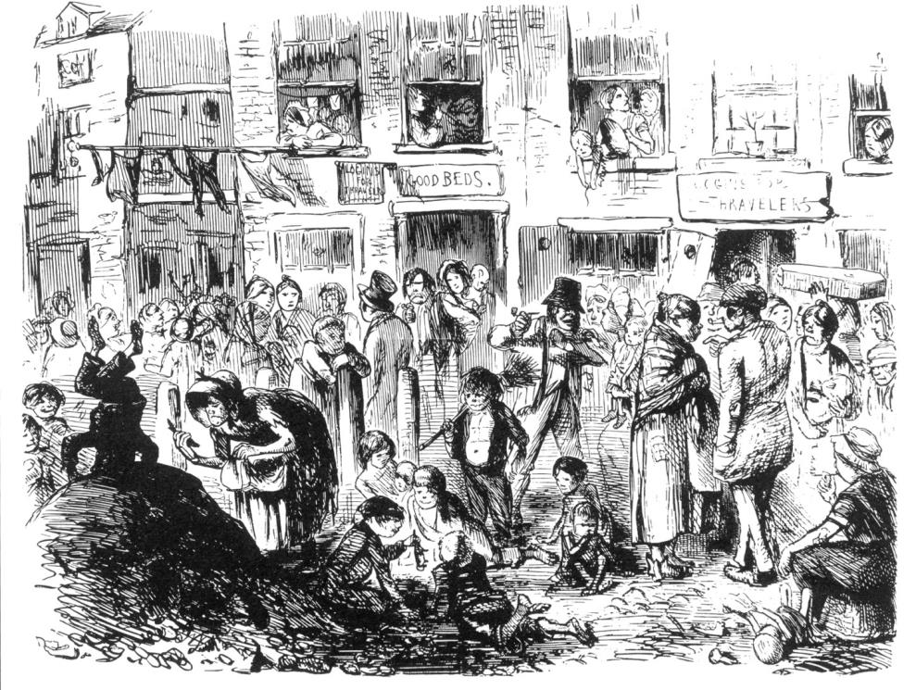
Historia de la Salud Pública

Slide 6
Egipcios
Indostaníes
Hebreos
Griegos
Romanos
América Prehispánica
Edad Media
En 1485 la República de Venecia
Siglo XIX
Siglo XX

Slide 7
¿Qué es Salud Pública?

Slide 8
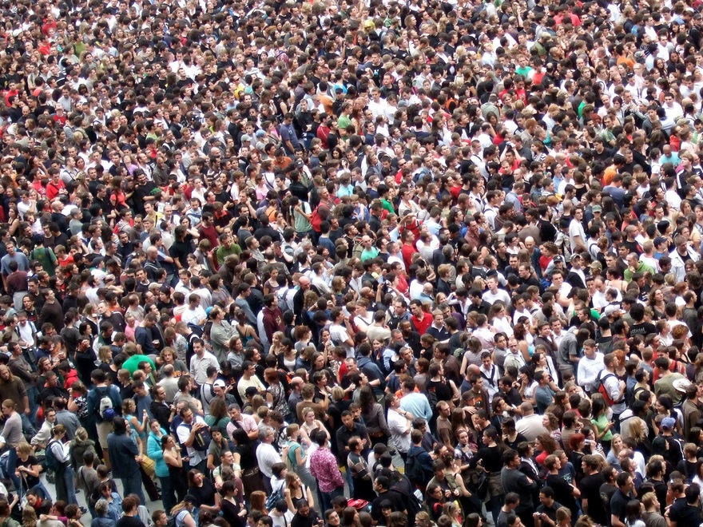
Disciplina encargada de la protección de la salud a nivel poblacional.

Slide 9
Busca mejorar las condiciones de salud de las comunidades mediante la promoción de estilos de vida saludables, campañas de concienciación, educación y investigación.

Slide 10
Cuenta con la participación de especialistas en medicina, biologìa, enfermería, sociologìa, estadìstica, veterinaria y otras ciencias y áreas.
foto © earldotter.com

Slide 11
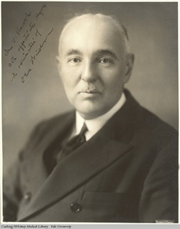
la Salud Pública es la ciencia y el arte de prevenir las enfermedades, prolongar la vida, fomentar la salud y la eficiencia física y mental, mediante el esfuerzo organizado de la comunidad para:
el saneamiento del medio ambiente;
el control de las enfermedades transmisibles;
la educación sanitaria;
la organización de los servicios médicos y de enfermería; y
el desarrollo de los mecanismos sociales que aseguren al individuo y a la comunidad un nivel de vida adecuado para la conservación de la salud.
Charles-Edward Amory Winslow

Slide 12
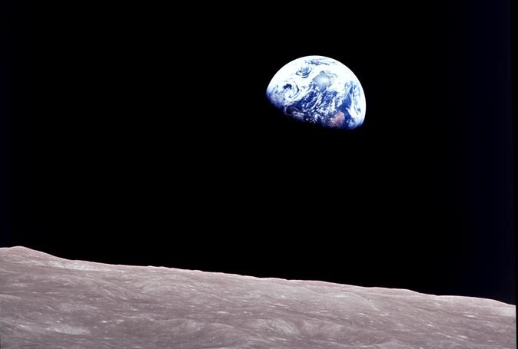
Las actividades globales de la salud pública cambian al modificarse la tecnología y los valores sociales, pero los objetivos siguen siendo los mismos, a saber, reducir la cuantía de las enfermedades, los fallecimientos prematuros y los trastornos e incapacidades producidos por la enfermedad en la población.
Notes:
El diccionario : La Salud Pública, como una de las iniciativas organizadas por la sociedad para proteger, promover y recuperar la salud de los individuos que la componen.
Es una combinación de ciencias, técnicas y creencias, dirigidas al mantenimiento y mejoría de la salud de las personas, a través de acciones colectivas o sociales.
Hincapié en la prevención de la enfermedad y en las necesidades sanitarias globales de la población.

Slide 14
¿Para que sirve Salud Pública?

Slide 15
Mejorar el status de salud de la población con atención y respeto hacia los miembros de la comunidad a las que se atiende.
Determinantes de la salud
Desigualdades en salud
Epidemiología social
Promoción de la salud
Salud en todas las políticas

Slide 16
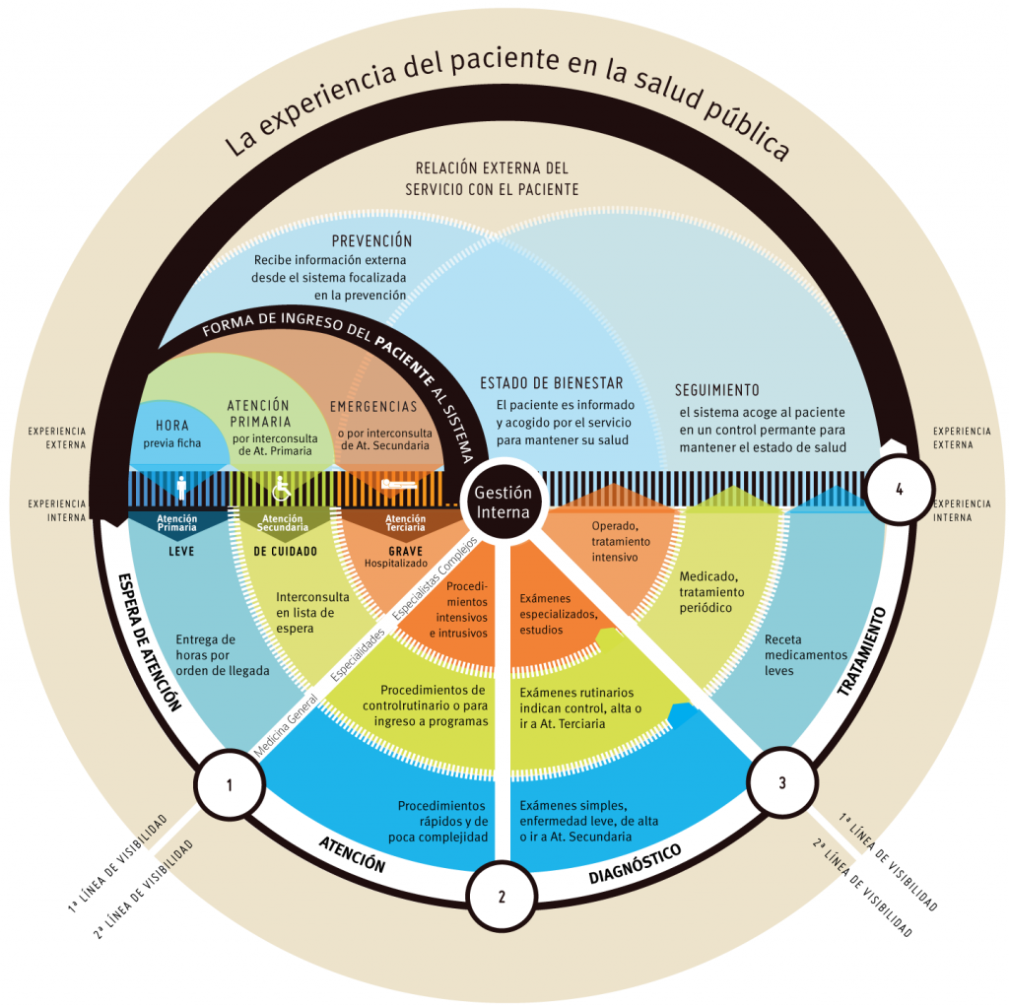
http://blogs.ead.pucv.cl/servicios/2010/07/modelo-experiencia-actual-salud/
Notes:
http://wiki.ead.pucv.cl/index.php/SNS:Propuesta_de_experiencia_para_el_paciente

Slide 17
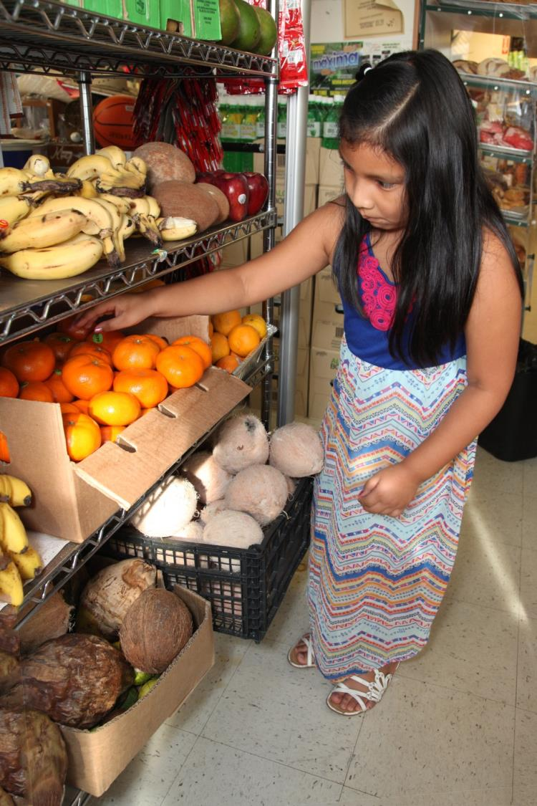
Las Tres Misiones Fundamentales de la Salud Pública
Evaluar y monitorizar la salud
Conocer el estado de salud de las comunidades y poblaciones en riesgo para identificar problemas y prioridades de salud.
Formular programas y políticas públicos
foto © earldotter.com

Slide 18
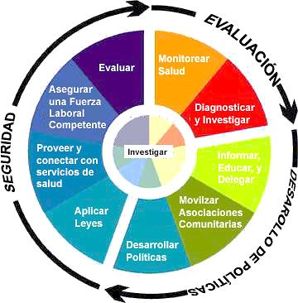
Notes:
http://ctb.ku.edu/es/tabla-de-contenidos/vision-general/modelos-de-desarrollo-para-la-salud-en-la-comunidad/diez-servicios-esenciales-de-salud-publicos/principal

Slide 19
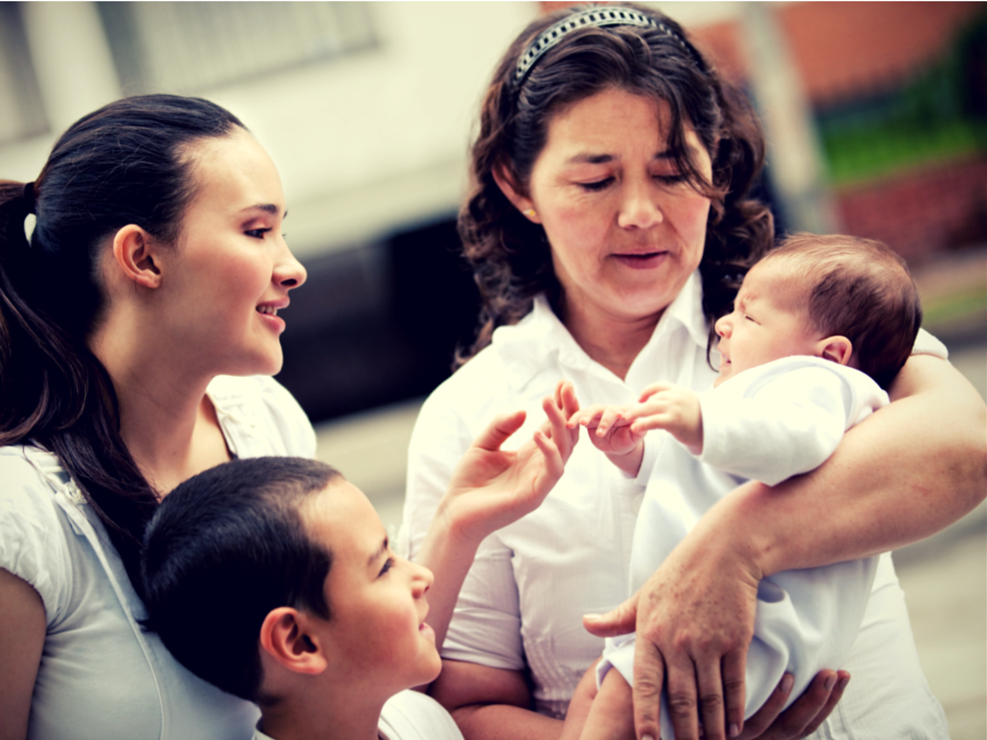
Evaluar y monitorizar la salud
el objetivo es conocer el estado de salud de las comunidades y poblaciones en riesgo para identificar problemas y prioridades de salud

Slide 20
1
2
3
Evaluar y monitorizar la salud
Evaluación de las necesidades de salud de la población.
Investigación de la aparición de problemas y riesgos para la salud.
Análisis de los determinantes de los riesgos para la salud identificados.

Slide 21
Formular Programas y Políticas Públicos
Adopción de un papel como mediador y portavoz.
Establecimiento de prioridades entre las necesidades detectadas.
Desarrollar programas y planes para dar respuesta a dichas necesidades.
Notes:
Comunidad y las autoridades diseñan planes y programas para resolver los problemas y prioridades de salud identificados a cada nivel, local, regional y nacional.
Responsabilidad de atender el interés público desarrollando un conjunto global de políticas públicas en salud, promoviendo el uso del conocimiento científico para la toma de decisiones, estimulando la participación comunitaria y evaluando resultados.

Slide 22
Garantizar servicios
Gestionando recursos y desarrollando una estructura organizativa.
Poniendo en marcha los programas.
Evaluando los programas y estableciendo sistemas de garantía y mejora de la calidad.
Informando y educando a la población.

Slide 23
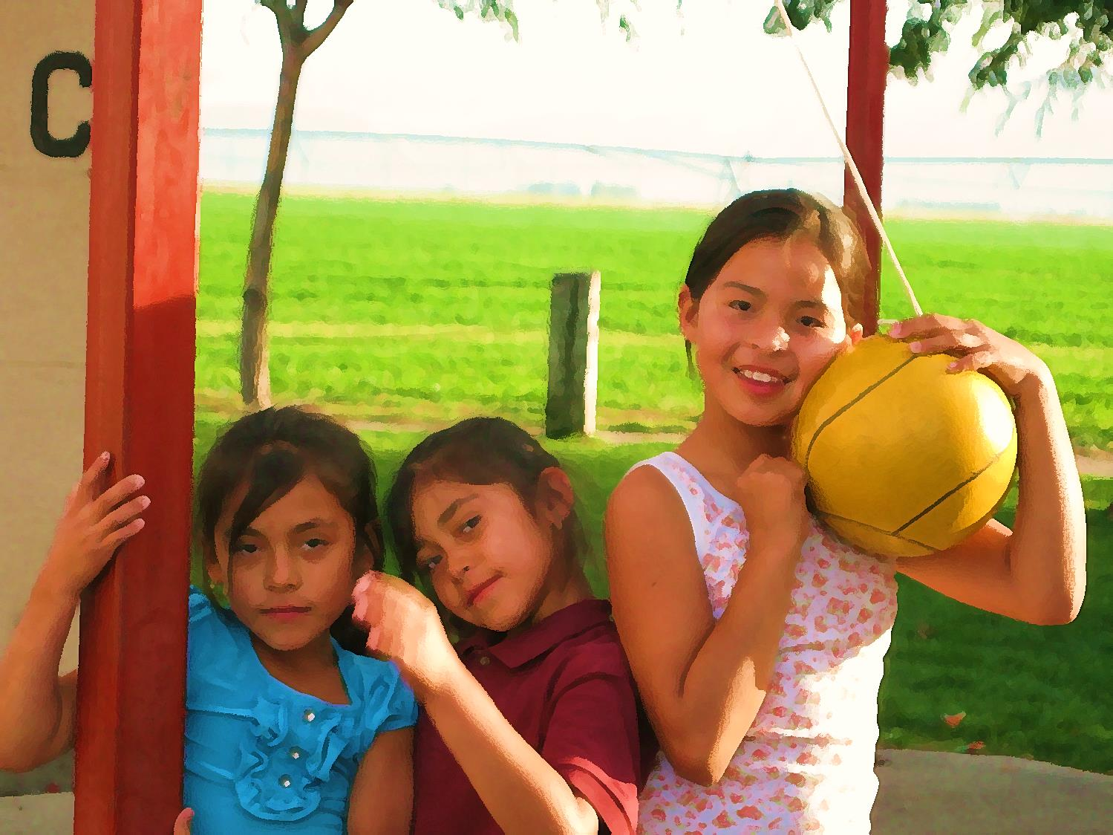
Que toda la población tenga acceso a servicios que son adecuados y coste-efectivos, incluyendo servicios de promoción de la salud y prevención de la enfermedad, evaluando la efectividad de dichas intervenciones, garantizando la puesta en marcha de los servicios que son necesarios para conseguir alcanzar los objetivos planteados para dar respuesta a las necesidades puestas de manifiesto, estimulando que se desarrollen las acciones, regulando que se pongan en marcha o proporcionando los servicios directamente.
foto © Jennie McLaurin

Slide 24
Profesionales de Salud Pública
Organizaciones publicas, privadas
Proveedores de salud
Organizaciones comunitarias
Empresas
Individuos

Slide 25
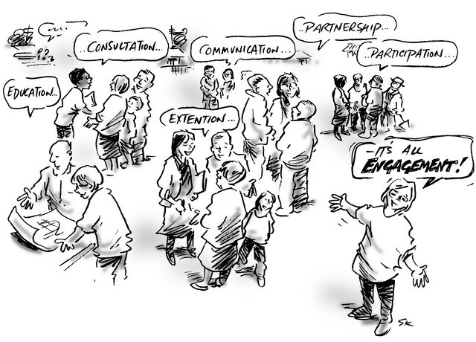

Slide 26
http://www.ted.com/talks/steven_johnson_tours_the_ghost_map

Slide 27
Por favor complete la evaluación de los participantes
¡Gracias!

Slide 28
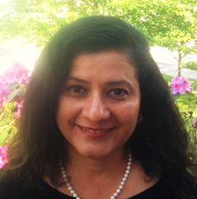
para más información
Ileana Ponce-Gonzales, MD, MPH, CNC
Migrant Clinicians Network
Iponce-gonzales@migrantclinician.org
Esta serie de seminario fue posible gracias a la financiación de U30CS909742 Oficina de Servicios de Atención Médica Primaria Administrativas y Recursos ( HRSA ), y sus contenidos son de la exclusiva responsabilidad del autor y no representan necesariamente la opinión oficial de HRSA

Slide 29
Próximamente:
1 | 14 enero ¿QUÉ ES SALUD PÚBLICA? | 6 | 17 junio EVALUACIÓN DE LAS NECESIDADES DE LA COMUNDAD
2 | 18 febrero DESIGUALDADES EN LA ATENCIÓN DE SALUD | 7 | 15 julio ¿PUEDE LA GENTE ELEGIR SU PROPIA SALÚD?
3 | 18 marzo EL ROL DE LOS PROMOTORES DE SALÚD COMUNITARIA EN SALUD PUBLICA | 8 | 12 agosto EL ROL DE LOS PROMOTORES DE SALÚD COMUNITARIA EN LAS INVESTIGATIÓN PARTICIPATIVE BASADA EN LA COMUNIDAD
4 | 15 Abril LOS DIEZ SERVICIOS ESENCIALES DE SALÚD PUBLICA | 9 | 16 septiembre FORTALECIENDO A LOS PROMOTORES DE SALUD COMMUNITARIA UTILIZANDO TECNOLOGÍA DE INFORMACIÓN
5 | 13 mayo CULTURA Y SALÚD | 10 | 14 octubre LOS RETOS FUTUROS DE SALÚD PUBLICA

